Slide 1


TEORIA DOS GRAFOS
Grupo 6

Slide 2

Componentes:
Gregory Melgaço
Iuri Rodrigo
Rafael Nunes
Raul Rodrigo
Ruan Robert
Vítor do Bomfim

Slide 3


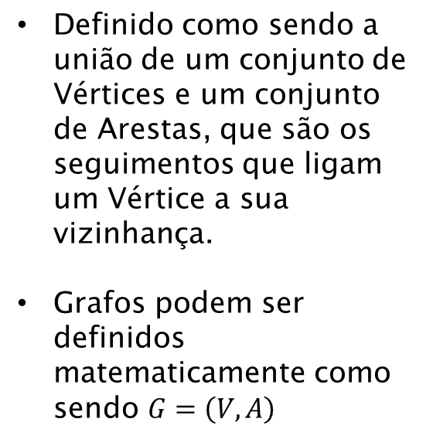
Conceito:

Slide 4

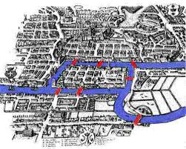
Conceito:
Problema proposto a Euller em 1736
Partindo de um ponto da cidade, é possível retornar ao mesmo passando apenas uma vez por cada ponte?
Euller provou que isso só seria possível se cada porção de terra estivesse ligada a um número par de pontes

Slide 5
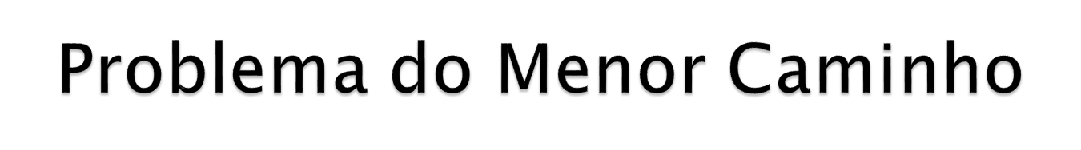
Tem como objetivo encontrar qual o menor caminho a ser percorrido saindo de um Vértice de origem a um de destino.
Surgimento de Algoritmos que agilizam encontrar esse menor caminho.
Algoritmo de Dijkstra; Algoritmo de Floyd-Warshall; Algoritmo de Bellman-Ford.

Slide 6

Possibilidade de decidir qual a melhor rota para um Robô;
Economia em viagens decidindo o menor caminho;
Utilização na conversão de moedas para decidir os caminhos de conversão mais lucrativos;
Utilização em redes sociais para analisar o número de amigos em comum com outros usuários;
Utilização na Química para o estudo de ligações químicas;

Slide 7

Não aceita pesos negativos
Encontra o menor caminho possível
Determinar Vértice de origem e de destino
Partindo da origem, calcula-se o custo de cada conexão ligada ao vértice do momento. A conexão com menor custo é escolhida e o vértice antecessor é marcado
Nesse novo vértice ocorre a soma dos custos para a chegada até ele e em seguida busca-se a conexão desse vértice atual com vértices ainda não marcados.
Se em algum momento o algoritmo perceber que chegou a determinado vértice utilizando um caminho com mais custo do que um outro caminho mais simples anterior, ele automaticamente deleta esse caminho e utiliza o mais simples
Esse processo se repete até chegar ao vértice de destino

Slide 8

Algoritmo matricial
Aceita pesos negativos
O algoritmo calcula todos os menores custos de todas as origens para todos os destinos
O algoritmo é inicializado com uma matriz onde os elementos são apenas as distâncias diretas entre os vértices. A diagonal principal, ou seja ,a distância entre os vértices e eles mesmos é zero e nos vértices que não tem ligação direta, o elemento da matriz será infinito
Cada iteração busca as menores distâncias entre os pontos, passando pelo vértice de número igual ao número da iteração
Ao final das iterações temos todas as menores distâncias entre os vértices

Slide 9



Slide 11


Slide 12


